Slide 1
ПРОЕКТ: «Для чего нужны нам сказки?»
Для чего нужны нам сказки?
Что в них ищет человек? Может быть, добро и ласку. Может быть, вчерашний снег. В сказке радость побеждает, Сказка учит нас любить…
Руководитель: Ферафонтова Е.Г.

Slide 2
АКТУАЛЬНОСТЬ ПРОЕКТА:
Детям перестали читать. Телевизор, видео, компьютер поглощают ребенка, завоевывая заповедные уголки его сознания и души. В. Сухомлинский говорил: «Чтение в годы детства — это прежде воспитание сердца, прикосновение человеческого благородства к сокровенным уголкам детской души».
Развитие речи становится все более актуальной проблемой в нашем обществе. На современном этапе поиск новых форм и методов обучения и воспитания детей – один из актуальных вопросов педагогики. С повышением внимания к развитию личности ребенка связывается возможность обновления и качественного улучшения его речевого развития. Поэтому показатели речи и свойства личности, их взаимовлияние должны быть в центре внимания взрослых, заботящихся о своевременном и гармоничном развитии ребенка. А сказка как сокровищница русского народа находит применение в различных областях работы с детьми дошкольного возраста.
Сказка — благодатный и ничем не заменимый источник воспитания ребенка. Сказка — это духовные богатства культуры, познавая которые, ребёнок познает сердцем родной народ. Дошкольный возраст — возраст сказки. Именно в этом возрасте ребёнок проявляет сильную тягу ко всему сказочному, необычному, чудесному. Если сказка удачно выбрана, если она естественно и вместе с тем выразительно рассказана, можно быть уверенным, что она найдёт в детях чутких, внимательных слушателей. И это будет способствовать развитию маленького человека.
Детские сказки расширяют словарный запас малыша, помогают правильно строить диалог, развивать связную логическую речь, развитие связной речи является центральной задачей речевого воспитания детей. Театрализованная деятельность вносит разнообразие в жизнь ребенка в детском саду, дарит ему радость и является одним из самых эффективных способов воздействия на ребенка, в котором наиболее ярко проявляется принцип обучения: учить играя.

Slide 3
ЦЕЛЬ ПРОЕКТА: обобщить знания детей о прочитанных сказках, прививать любовь к русским народным и авторским сказкам и их героям.
ЗАДАЧИ ПРОЕКТА:
создавать условия для детей, способствующие освоению сказок;
закрепить и расширить знания детей о сказках;
развивать творческие навыки, коммуникативные умения;
способствовать поддержанию традиции семейного чтения;
продолжать вовлекать детей, родителей в совместную деятельность по знакомству со сказками, показать ценность и значимость совместного творчества детей и родителей;
создавать атмосферу эмоционального комфорта, взаимопонимания и поддержки.

Slide 4
УЧАСТНИКИ ПРОЕКТА: Дети подготовительной группы: участвуют в разных видах деятельности (познавательной игровой, практической). Воспитатель: осуществляет педагогическое просвещение родителей по проблеме; организует деятельность детей и родителей. Родители: участвуют в совместной деятельности. Музыкальный руководитель: организует музыкальное сопровождение театрализованных представлений, постановок.
ТИП ПРОЕКТА: - творческий
ПРОДОЛЖИТЕЛЬНОСТЬ ПРОЕКТА: краткосрочный (с 17.10. по 25.11.2016 года)
Проект осуществлялся через образовательные области: социально-коммуникативное развитие, познавательное развитие, речевое развитие, художественно-эстетическое развитие, физическое развитие.

Slide 5
Этапы работы над проектом
I этап. Подготовительно-информационный:
Вызвать интерес детей и родителей к теме проекта.
Сбор информации, литературы, дополнительного материала.
Информирование родителей о реализации данного проекта. Подборка методической, справочной, художественной литературы, пословиц, поговорок. Подбор материала и оборудования для занятий, бесед, сюжетно-ролевых игр с детьми.
Сотрудничество с родителями: беседа с родителями о необходимости участия их в проекте, о серьезном отношении к воспитательно-образовательному процессу.
Конкурс стенгазет «Самая читающая семья»
Совместное сотворчество родители-дети «Иллюстрируем любимую сказку».
Конкурс поделок «Наши сказки»

Slide 6
II этап. Практический- познавательный
Организация познавательной деятельности детей:
Провести цикл познавательных мероприятий. Создание мини – библиотеки по сказкам. Познавательная беседы «Сказки - добрые друзья», «Мои любимые сказки».
Познавательные мероприятия. Отгадывание загадок о сказочных героях. Рассказы детей о посещении театров. НОД «Сказка «Лисичка-сестричка и серый волк»». Заучивание отрывков из сказок для постановки кукольного театра для детей и родителей. Работа со сказками. Рассматривание иллюстраций разных художников к сказкам. Совместная деятельность дома. Совместно с ребёнком нарисовать рисунок «Любимая сказка». Консультации для родителей .
Мероприятия по работе с детьми: чтение художественной литературы, просмотр мультфильмов, НОД, изготовление сказочных персонажей из бросового и подручного материала, дидактические и сюжетно-ролевые игры, утренние беседы «Рассказ о прочитанной сказке дома», тренинги, ситуативное общение.

Slide 7
III этап.
Подведение итогов, анализ ожидаемого результата.
Оформление выставки «Наши любимые сказки»;
Оформление выставки семейных поделок сказочных персонажей;
Показ инсценировки р.н.с. «Коза - дереза»;
Презентация проекта

Slide 8
Предполагаемый результат
Дети должны:
- проявлять любовь к сказкам и театральной деятельности;
- знать и называть прочитанные сказочные произведения, их авторов, тексты, персонажей,
мораль ;
знать различные виды театров и уметь показывать их;
- уметь самостоятельно выбирать сказку, проводить предварительную работу к ее показу, вживаться в свою роль.

Slide 9
Содержание работы с детьми
Беседы «Сказки–добрые друзья», «Мои любимые сказки» , «Какие сказки вам читают дома»
Чтение разных сказок
Разучивание присказок, поговорок, пословиц о сказках, сказочных героях.
Пересказ прочитанных сказок, их инсценирование.
Самостоятельное составление сказок.
Рассказывание сказок собственного сочинения.
Иллюстрирование прочитанных сказок, сказок собственного сочинения. Сопровождение рассматривания готовых работ словесными рассказами и пояснениями.
Рассматривание иллюстраций разных художников к сказкам.
Загадки о сказках, героях сказок.
Викторина по сказкам.
Посещение выставки « Мои любимые сказки»,
Инсценировка сказки «Коза- дереза».

Slide 10
Содержание работы с родителями
Опрос - анкетирование «Сказки в жизни вашего ребенка»
Беседа с родителями «Знакомство с проектом».
Домашние задания для родителей и детей (изготовление поделок, рисование иллюстраций к сказкам).
Помощь в пополнении книжного уголка сказками.
Консультации для родителей.
«Какие сказки читать ребенку на ночь?»
«Для чего ребенку нужна сказка?»
«Как читать сказки детям дошкольного возраста?»
«Что читать детям разного дошкольного возраста?»
Информация для родителей в папке - передвижке: «Читаем детям сказки »
Совместная творческая работа с детьми: Изготовить атрибуты для театрального уголка (маски, шляпы)

Slide 12
Анкета для родителей «Сказка в жизни вашего ребенка
1. Как часто Вы читаете (рассказываете) своему ребенку сказки?
_______________________________________________________
2. Какие сказки предпочитает Ваш ребенок?
________________________________________________________
3. Просит ли Ваш ребенок читать (рассказывать) сказку несколько раз?
________________________________________________________
4. Есть ли любимая сказка у Вашего малыша? Если есть – какая?
__________________________________________________________
5. Играет ли Ваш ребенок в сказки, которые слушал?
__________________________________________________________
6. Рассказывает ли ребенок сказку совместно с Вами или своим куклам, игрушкам?
__________________________________________________________
7. Есть ли у ребенка книжки для самостоятельного рассматривания?
__________________________________________________________
8. Рассматривая иллюстрации к сказкам, задает ли Вам ребенок вопросы?
__________________________________________________________
9. Узнает ли Ваш ребенок сказку по иллюстрации?
__________________________________________________________
10. Есть ли у Вас дома какой-либо вид детского театра (настольный пальчиковый, кукольный и пр.?_______________________________
11. Придумываете ли Вы когда-нибудь сказки для Вашего ребенка?
______________________________________________________________________

Slide 13
Мини-музей «В гостях у сказки»

Slide 14
Цель : организация мини-музея в группе как средства формирования начал коммуникативной компетентности старших дошкольников
В создании нашего мини-музея принимали участие как сами воспитанники, так и их семьи. Ведь именно они приносили многие экспонаты, поделки, помогали в оформлении . Они с гордостью показывают принесенные из дома экспонаты и рассказывают о них.
В настоящих музеях трогать ничего нельзя, а вот в нашем мини-музее не только можно, но и нужно! Его можно посещать каждый день, самому менять, переставлять экспонаты, брать их в руки и рассматривать. В обычном музее ребенок — лишь пассивный созерцатель, а здесь он — соавтор, творец экспозиции. Причем не только он сам, но и его папа, мама, бабушка и дедушка.

Slide 16
Здесь расположены разнообразные виды кукольных театров для самостоятельной драматизации

Slide 17
Викторина "В гостях у сказки".

Slide 18
Дети сочиняли сказки.

Slide 19
Драматизация сказок

Slide 20
Сказочный кроссворд

Slide 21
» Конкурс стенгазет «Самая читающая семья»

Slide 22
Семьи выпустили стенгазеты

Slide 23
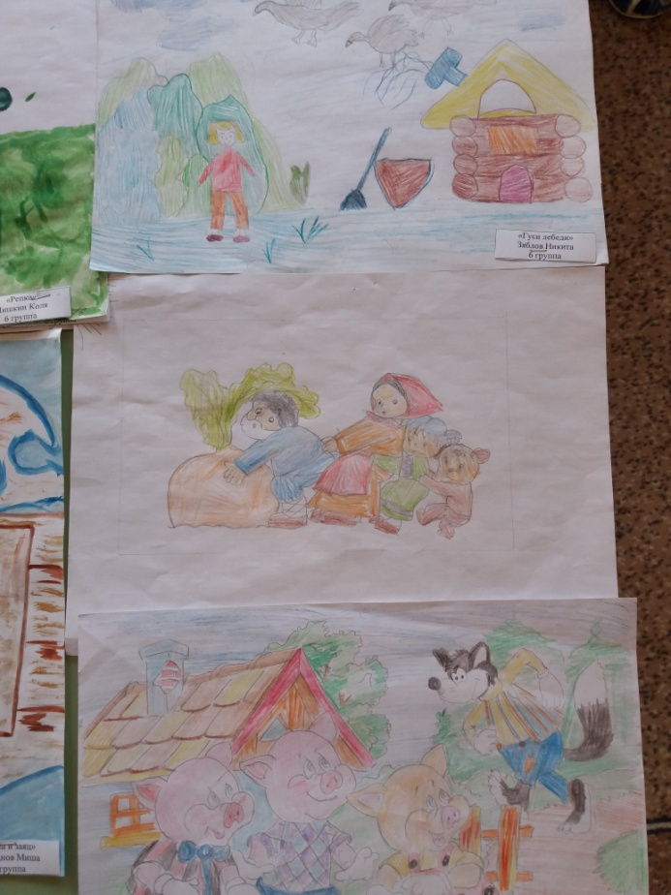
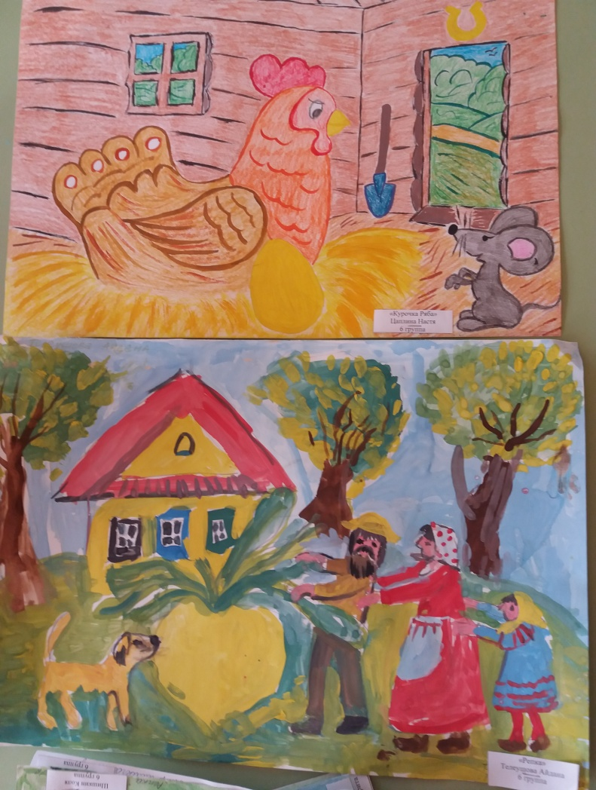
Совместное сотворчество родители-дети «Иллюстрируем любимую сказку».

Slide 24
Конкурс поделок «Наши сказки»

Slide 29
(пластилиновая мозаика)

Slide 34
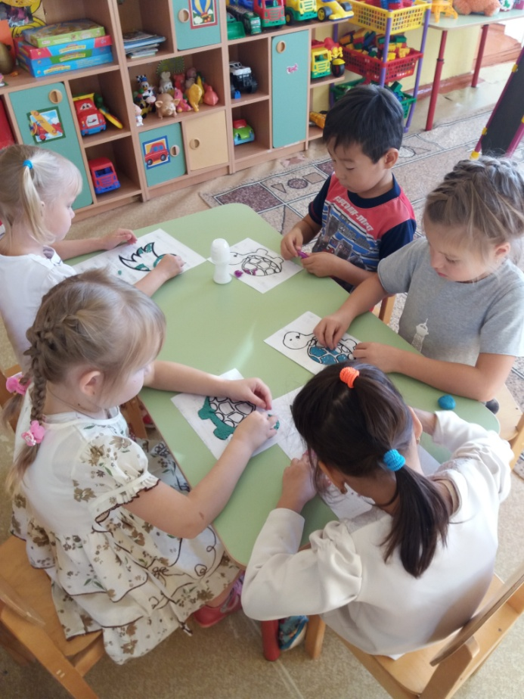
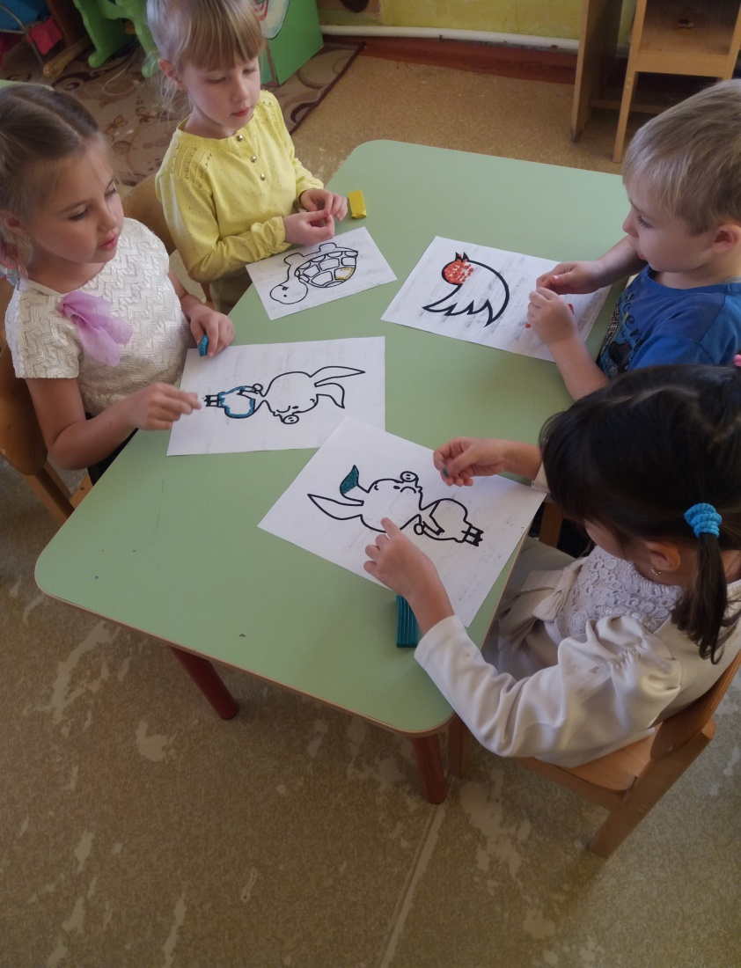
Изготовление поделок

Slide 35
Выставка рисунков «Наши любимые сказки»

Slide 37
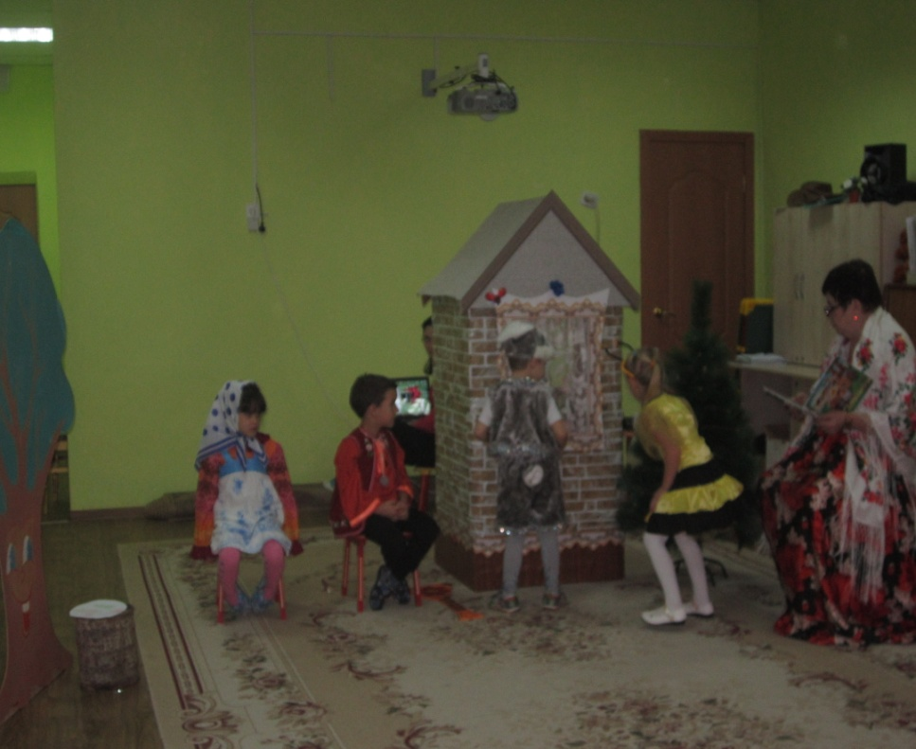
Инсценировка сказки «Коза - дереза»

Slide 39
Спасибо за внимание!

